Slide 1
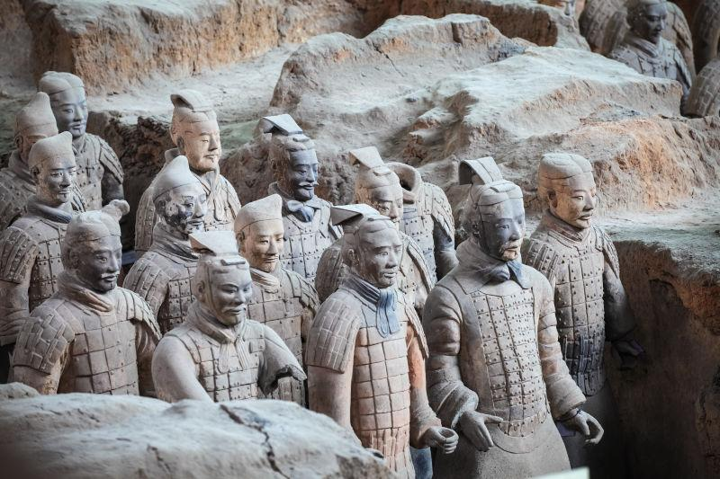
中外历史纲要上
中国古代史
第一单元
——从中华文明起源
到秦汉统一多民族封建国家的建立与巩固

Slide 2
单元综述 时空坐标
第一单元——从中华文明起源
到秦汉统一多民族封建国家的建立与巩固
中华文明的起源与早期国家
诸侯纷争与变法运动
统一多民族封建国家的建立和巩固
生产力水平
石器时代
青铜时代
铁器时代
原始人群
母系、父系氏族公社
夏
商
西周
春秋
战国
秦朝
汉朝
约170万 约1万年 前2070年 前1600年 前1046年 前771 前476 前221 前207年 220年
原始社会
奴隶社会
封建社会
社会形态

Slide 3
单元知识 阶段特征
先秦时期
项目 | 政治 | 经济 | 文化
原始氏族公社
阶段 特征
社会性质：原始社会
奴隶社会
夏：第一个国家政权
商：内外服；王权+神权
西周：分封制、宗法制
春秋：诸侯割据（春秋
五霸）战国：兼并
战争（战国七雄）
农业：旧石器
新石器，耒、耜耕作， 井田制
手工业：青铜冶炼为主的官营手工业
商业：出现职业商人、金属货币军事重镇和中心城市
文字：文字产生，甲骨文、金文
思想：百家争鸣，儒、墨、道、法等诸子百家
夏商周
春秋
战国
先秦时期是中华文明的勃兴阶段。
政治上：王位世袭制取代禅让制，形成血缘关系为纽带的贵族政治，最高权力尚未集中。
经济上：石器过渡到铁犁牛耕，由井田制到土地私有制。
文化上：商周青铜文化到春秋战国百家争鸣。

Slide 4
单元知识 阶段特征
秦汉时期
项目 | 政治 | 经济 | 文化
秦朝
阶段 特征
秦朝：完成统一，皇权至上的专制主义中央集权制在全国确立（皇帝制度、三公九卿、郡县制）
汉初：郡国并行制；汉武帝建立中朝、设刺史、实行推恩令，选官实行察举制
农业：汉初：与民休息政策“文景之治”
手工业：汉武帝：实行盐铁官营，丝绸远销欧洲，获丝国称号
商业：秦统一货币，推行重农抑商政策汉武帝改革币制，将铸币权收归中央；推行均输平准
秦小篆是秦朝官方文字，隶书产生发展，焚书坑儒加强思想控制
汉初：黄老无为而治；武帝时以大一统，天人感应为核心的新儒学形成
两汉
秦汉是中国历史上第一个大一统时期，也是中华文明的形成和发展阶段
政治上：统一多民族封建国家形成，奠定了中国的政治版图，秦汉专制主义中央集权制度确立和巩固。
经济上：农耕经济、手工业、商业初步发展
思想上：从法家思想、道家思想到独尊儒术，儒家思想成为封建社会的统治思想。

Slide 5
中华文明的起源与早期国家
课时重点
两个时代、两种社会形态、两种王位继承方式
原始社会
奴隶社会
禅让制
王位世袭制
三种重要的政治制度
旧石器时代
新石器时代
内外服制、分封制、宗法制
距今约 前170万年 一条主线：中华文明的起源与发展 前771年

Slide 6
中华文明的起源与早期国家
课时重点
中华文明起源特征：
分布广泛、多元一体、中原核心
土地经营的基本方式——井田制、集体劳作；使用石、木、骨器等 ;青铜铸造发达（青铜器）
早
期
国
家
的
特
征
经济基础
①王权与神权相结合，具有神秘色彩（甲骨文、祭祀）
②血缘纽带、家国一体（王位世袭制、分封制、宗法制）
③尚未实现权力高度集中（从内外服到分封制）
政治特点
文化代表
文化代表：甲骨文和青铜文化;礼乐文化,开始形成多元一体的心理认同（华夏子孙）

Slide 7
大变革的时代：春秋战国——诸侯纷争与变法运动
课时重点
两个阶段
四大特征
春秋时期
战国时期
思想大解放
百家争鸣
孔子
老子
儒、墨、道、法
政治大动荡
大变革
春秋五霸
战国七雄
商鞅变法
秦灭六国实现统一
经济大发展
铁犁牛耕
私有制确立
前770年 一条主线：生产力的发展与社会变革 221年
公元前256年
平王东迁
前476年 前475年
东周灭亡
秦朝建立
三种趋势
由分裂走向统一
民族交融和华夏认同观念不断加深
社会大转型
奴隶社会开始瓦解
封建社会开始确立

Slide 8
课时重点
秦统一多民族封建国家的建立
一个首创：
君主专制中央集权制度
两大反秦势力
三大制度：
陈胜、吴广农民起义
项羽、刘邦反秦势力
皇帝制度、三公九卿制、郡县制
前230年 前221年 一条主线：秦统一多民族封建国家的建立 前209年 前207 前206 前202年
建立秦朝
大泽乡起义
秦朝灭亡
西汉建立
击破六国
秦朝
楚汉战争

Slide 9
课时重点
西汉和东汉——统一多民族国家的巩固
四大内容：
两个时期、两种治国思想、两个治世
重现大一统
——西汉建立
巩固大一统
——西汉强盛
延续大一统
——东汉兴衰
回望大一统
——两汉文化
西汉时期
东汉时期
公元前202年
一条主线：统一多民族国家的巩固
9年
25年
东汉中期以后
220年
刘邦建汉黄老思想
文景之治
武帝强盛
独尊儒术
西汉灭亡
王莽篡汉
光武中兴
党锢之祸
豪强兴起
军阀割据
曹丕
灭汉
四大隐患：
王国问题、匈奴问题、外戚宦官专权、豪强地主势力强大

Slide 10
单元知识
第一单元 从中华文明起源
到秦汉统一多民族封建国家的建立与巩固
串线织网
代表性文化遗存
元谋人、北京人
旧石器时代
原始社会
生产组织
以原始人群为主；晚期出现母系氏族社会
代表性文化遗存
仰韶、大汶口、河姆渡文化
早期
生产组织
母系氏族社会向父系氏族社会发展
新石器时代
代表性文化遗存
龙山、红山、良渚文化
晚期
生产组织
父系氏族社会

Slide 11
单元知识
串线织网
奴隶制国家的产生
夏
世袭制代替禅让制，国家机构建立
政治：内外服、分封制、
宗法制、礼乐制
奴隶社会
商
奴隶社会发展与繁荣时期
中华文明和早期国家形成与发展时期
经济：奴隶制社会经济发展并走向繁荣
西周
文化：青铜器、甲骨文
政治：诸侯争霸、分封制遭到破坏
政治、经济、文化大变动
奴隶社会瓦解时期
春秋
经济：铁犁牛耕、井田制开始走向瓦解
文化：孔子（“仁”“为政以德”）老子（“道”“无为而治”）

Slide 12
单元知识 串线织网
政治：新兴地主阶级夺权、变法改革、诸侯兼并战争
战国
封建社会形成时期
经济：土地私有制确立
文化：百家争鸣
政治：皇帝制度、三公九卿制、郡县制
封建社会
统一多民族封建国家的建立
经济：统一货币、度量衡
秦朝
文化：统一文字、“焚书坑儒”
初期：黄老之学、文景之治、郡国并行制
西汉
武帝强盛：推恩令、盐铁官营、独尊儒术
统一多民族封建国家的巩固
衰落：外戚干政、土地兼并、社会动荡
两汉
光武中兴：政治强化、经济恢复
东汉
中期动荡：外戚干政、宦官专权、党锢之祸、豪强庄园
衰落：外戚干政、土地兼并、社会动荡

Slide 13
单元知识 纵向穿线
帝国时代
纵向梳理
秦汉时期
统一多民族帝国初期形态
纷争时代
国家形态的变化
邦国时代
春秋战国
除旧与立新的转型形态
万邦时代
夏商西周
早期国家渐进完善
国家地方治理
新石器晚期
从部落到国家的初始形态
聚族而居
部落联盟联合体
内外服
方国联合体
制度变革要顺应时代的发展，也要根据时代的变化不断调整。时代发展与制度创新是相互促进的。
分封制、
宗法制
宗法纽带下的诸侯国联合体
郡县制
地缘组织下的中央集权国家

Slide 14
单元知识 纵向穿线
汉民族的形成
纵向梳理
原始社会末期炎黄部落联盟
——华夏始祖（血缘民族）
春秋战国时期，各族同源共祖观念发展
——华夏认同 趋向统一（血缘民族、文化民族、政治民族）
秦统一国家建立
——促进各民族的交往交流交融（血缘民族、文化民族、政治民族、经济民族、地域民族）
汉民族大一统
——汉族的形成
原始社会末期
春秋战国时期
秦统一
汉朝强盛

